Slide 1
화면설계 및 구현 유서희

Slide 2
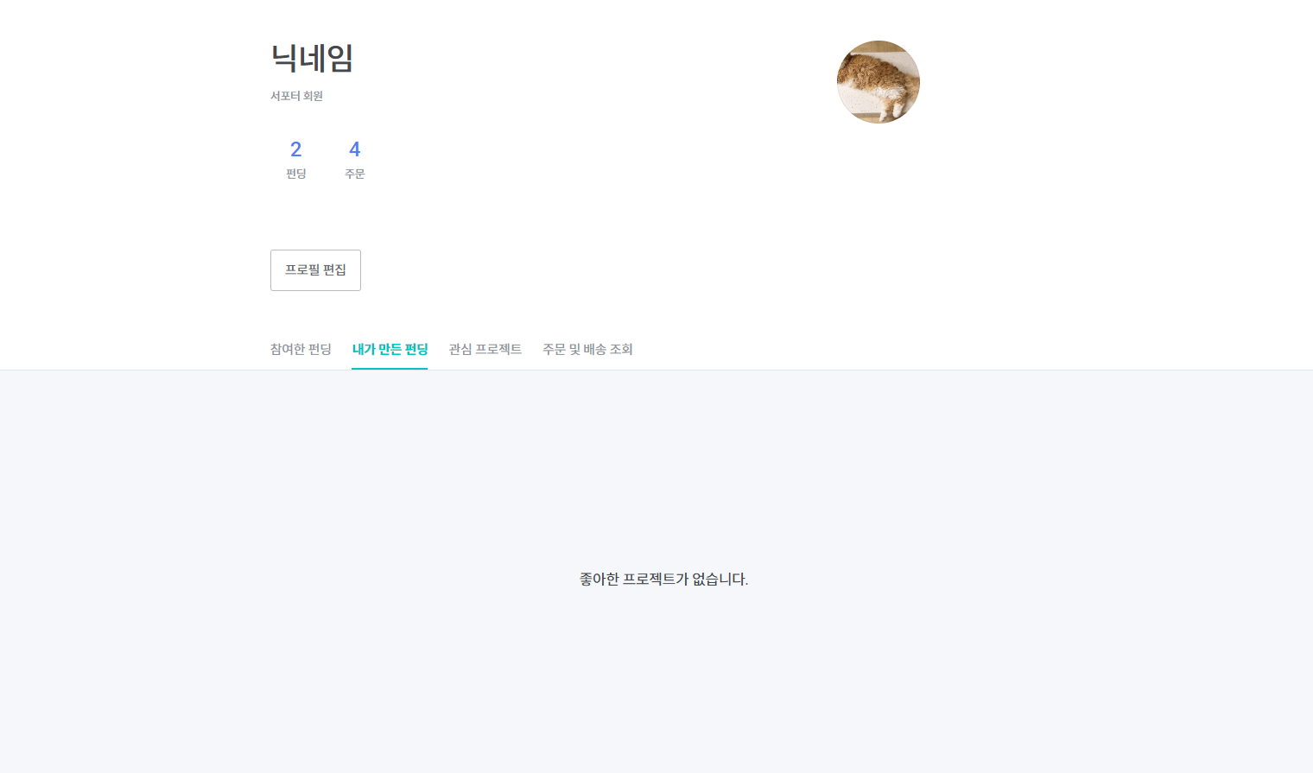




[ 화면설계 ] 사용자 - 웹 - 마이페이지 - 관심프로젝트, 나의 펀딩, 주문조회
화면코드
sh_user_w_myPage
2
2
1
1
# | 기능
1 | 펀딩/주문 횟수 - 최초 가입이래 총 횟수 표시
2 | 프로필 이미지 - 클릭시 확대 이미지 표시
3 | 프로필 편집 (버튼) - 개인정보 수정 화면으로 이동
4 | 내역조회 (탭) - 내역이 없을 때는 빈 화면 으로 표시
3
3
4
4

Slide 3
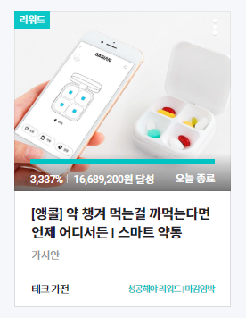

[ 화면설계 ] 사용자 - 웹 - 마이페이지 - 관심프로젝트
화면코드
sh_user_w_myPage
2
2
1
1
# | 기능
1 | 펀딩/주문 횟수 - 최초 가입이래 총 횟수 표시
2 | 프로필 이미지 - 클릭시 확대 이미지 표시
3 | 프로필 편집 (버튼) - 개인정보 수정 화면으로 이동
4 | 내역조회 (탭) - 내역이 있을 때는 간략한 프로젝트 정보 표시
3
3
4
4

Slide 4
[ 화면설계 ] 사용자 - 웹 - 마이페이지 - 관심프로젝트, 나의 펀딩, 주문조회
화면코드
sh_user_w_myPage
2
1
# | 기능
1 | 상태 - 펀딩완료/펀딩중/펀딩실패
2 | 투자정보 - 투자금액,지급시작일,현재지급횟수,현재상태,계좌정보
3 | 계좌정보 변경하기 - 계좌정보 페이지로 이동
3
4
1
투자
투자일 : 2020.05.21
펀딩 완료
[카테고리] 나미야 잡화점의 기적
by 이젠
2
투자금액 10만원
지급 시작일 2020.05.21
현재 지급 횟수 2/10
현재 상태 3회차 미지급
계좌정보 홍길동 우리은행 123-456-78912
3
계좌 정보 변경하기

Slide 5
[ 화면설계 ] 사용자 - 웹 – 마이페이지 - 회원정보변경
화면코드
sh_user_w_myPage
1
투자
투자일 : 2020.05.21
펀딩 실패
[카테고리] 나미야 잡화점의 기적
by 이젠
투자금액 10만원
* 모금 실패시 투자금액은 즉시 반환됩니다
# | 기능
1 | 펀딩 실패시 - 투자금액 및 반환 안내 표시
2 | 리워드 참여시 - 수정 불가
예치금 내역 보기
2
리워드
참여일 : 2020.05.21
펀딩 중
[카테고리] 클래식 안경
by 이젠
투자금액 10만원
상품 옵션 블랙
배송 예정일 2020.05.21
배송 상태 배송준비중
주소지 정보 서울 종로구 이젠컴퓨터아카데미
주소 정보 변경하기

Slide 6
[ 화면설계 ] 사용자 - 웹 - 마이페이지 - 관심프로젝트, 나의 펀딩, 주문조회
화면코드
sh_user_w_myPage
2
1
# | 기능
1 | 상태 - 펀딩완료/펀딩중/펀딩실패
2 | 투자정보 - 투자금액,지급시작일,현재지급횟수,현재상태,계좌정보
3 | 계좌정보 변경하기 - 계좌정보 페이지로 이동
3
4
주문 번호 | 주문일 | 상품명 | 결제금액 | 배송예정일 | 상태
00000004 | 2020.04.10 | 클래식 안경 – 블랙 (1개) | 130,000 원 | 2020.05.30 | 배송준비
00000003 | 2020.04.04 | 크리스마스 머그컵 – 레드 (3개) | 30,000원 | 2020.05.30 | 배송중
00000002 | 2020.04.02 | 전통문양 화분 세트 - L (1개) | 30,000원 | 2020.05.30 | 배송중
00000001 | 2020.04.01 | 형광색 마스크 – 펄그린 (2개) | 30,000원 | 2020.05.30 | 배송중

Slide 7

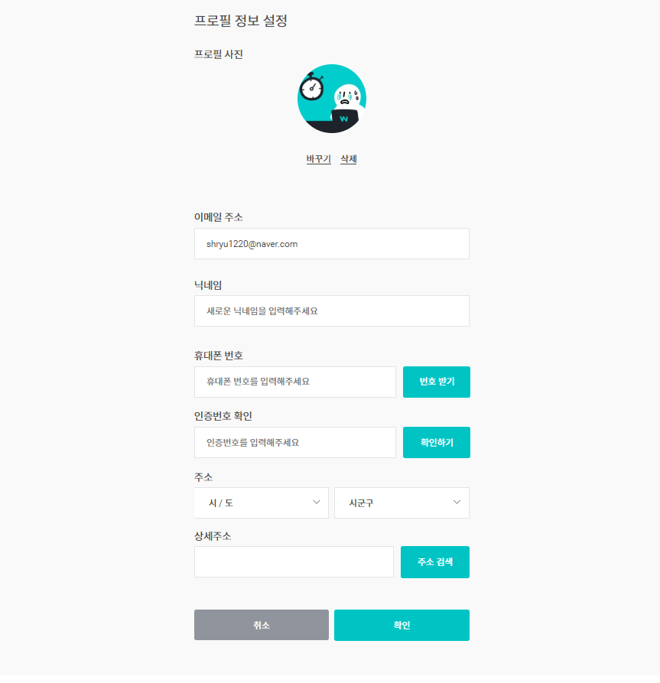
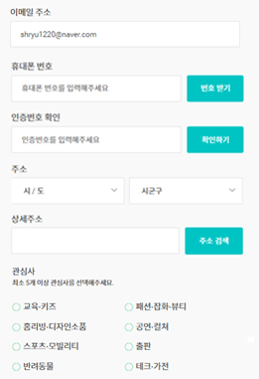


[ 화면설계 ] 사용자 - 웹 – 마이페이지 - 회원정보변경
화면코드
sh_user_w_userProfile
1
1
# | 기능
1 | 프로필 이미지 수정 - 이미지 파일업로드
2 | 이메일 주소 확인 - 수정 불가
3 | 휴대폰 인증 / 주소 검색 - 유효성 확인시 다음 단계 진행
4 | 관심사 등록 최소 1개 이상 등록 해당 카테고리의 프로젝트 등록시 알림
2
2
3
4

Slide 8
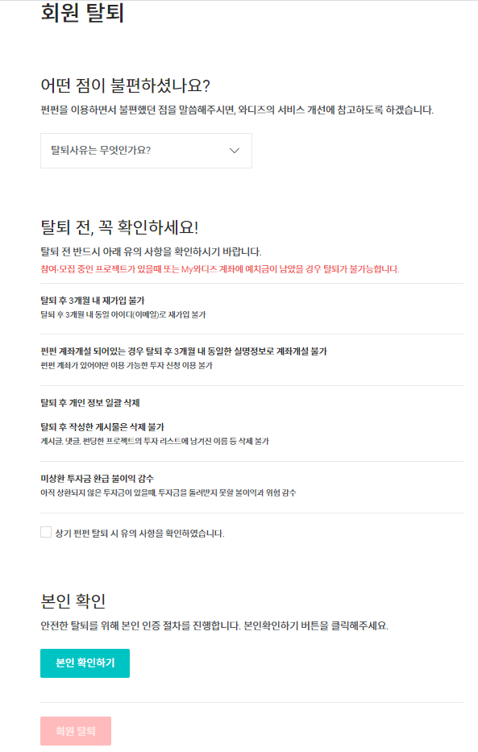
[ 화면설계 ] 사용자 - 웹 – 마이페이지 - 회원탈퇴
화면코드
sh_user_w_secession
1
# | 기능
1 | 탈퇴사유 선택 - 셀렉트 박스 선택
2 | 본인 확인 이메일 확인 메일 발송
2

Slide 9
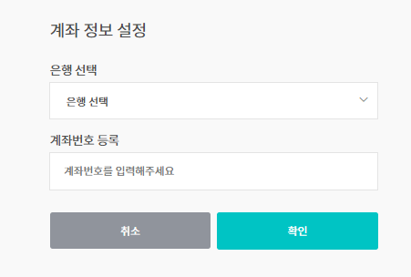
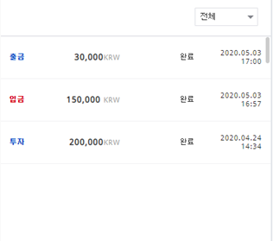
[ 화면설계 ] 사용자 - 웹 – 마이페이지 – 나의 계좌
화면코드
sh_user_w_account
1
# | 기능
1 | 계좌정보 등록/수정
2 | 예치금 이용 내역 주문, 출금, 입금, 펀딩 분류
2

Slide 10
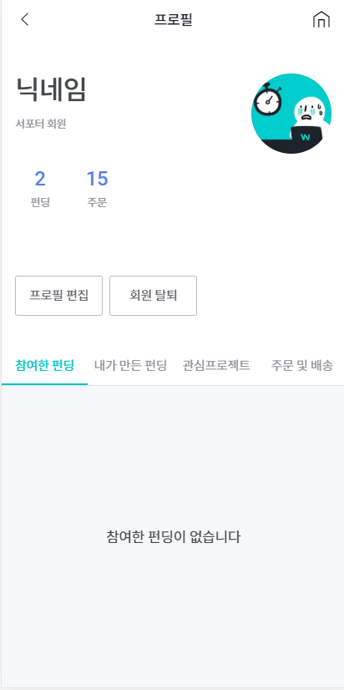
[ 화면설계 ] 사용자 – 모바일 - 마이페이지 - 관심프로젝트, 나의 펀딩, 주문조회
화면코드
sh_user__myPage
2
# | 기능
1 | 펀딩/주문 횟수 - 최초 가입이래 총 횟수 표시
2 | 프로필 이미지 - 클릭시 수정 가능
3 | 프로필 편집 (버튼) - 개인정보 수정 화면으로 이동
4 | 내역조회 (탭) - 내역이 없을 때는 빈 화면 으로 표시
1
3
4

Slide 11
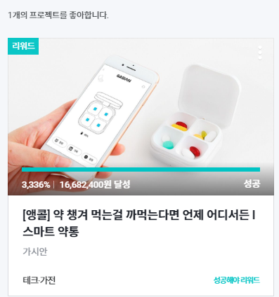
[ 화면설계 ] 사용자 – 모바일 - 마이페이지 - 관심프로젝트, 나의 펀딩, 주문조회
화면코드
sh_user_m_myPage
2
# | 기능
1 | 펀딩/주문 횟수 - 최초 가입이래 총 횟수 표시
2 | 프로필 이미지 - 클릭시 수정 가능
3 | 프로필 편집 (버튼) - 개인정보 수정 화면으로 이동
4 | 내역조회 (탭) - 내역이 없을 때는 빈 화면 으로 표시
1
3
4

Slide 12
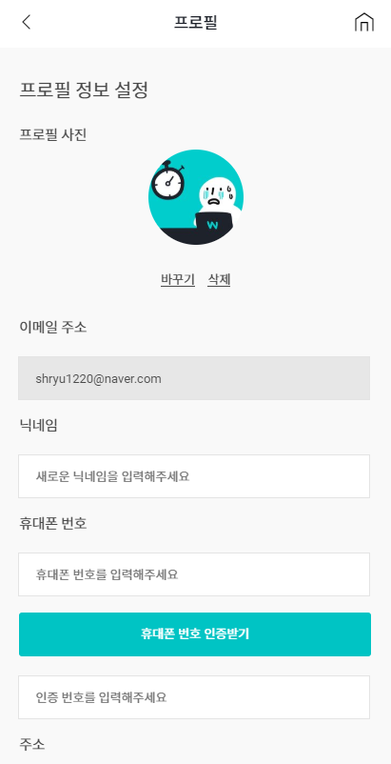
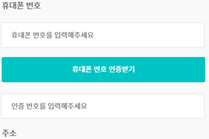

[ 화면설계 ] 사용자 - 모바일– 마이페이지 - 회원정보변경
화면코드
sh_user_m_userProfile
1
# | 기능
1 | 프로필 이미지 수정 - 이미지 파일업로드
2 | 이메일 주소 확인 - 수정 불가
3 | 닉네임 변경 - 데이터베이스 존재 여부 Ajax로 체크
4 | 휴대폰 인증 / 주소 검색 - 유효성 확인시 다음 단계 진행
2
3
4

Slide 13
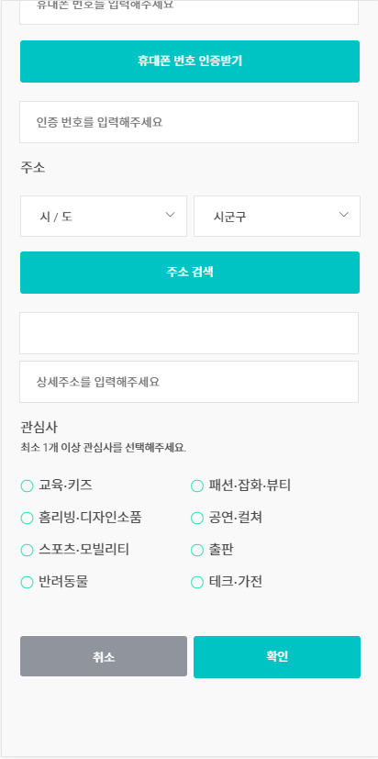
[ 화면설계 ] 사용자 – 모바일 – 마이페이지 - 회원정보변경
화면코드
sh_user_m_userProfile
# | 기능
5 | 관심사 등록 최소 1개 이상 등록 해당 카테고리의 프로젝트 등록시 알림
5

Slide 14
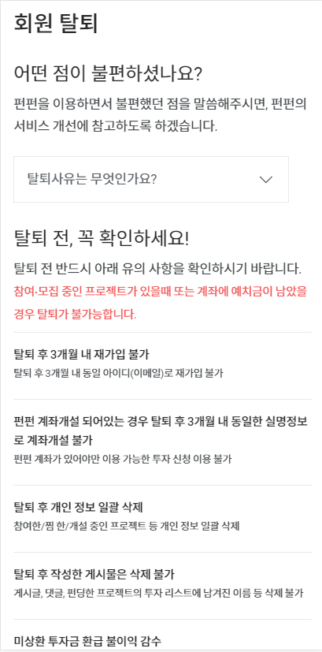
[ 화면설계 ] 사용자 - 웹 – 마이페이지 - 회원탈퇴
화면코드
sh_user_m_secession
# | 기능
1 | 탈퇴사유 선택 - 셀렉트 박스 선택
1

Slide 15
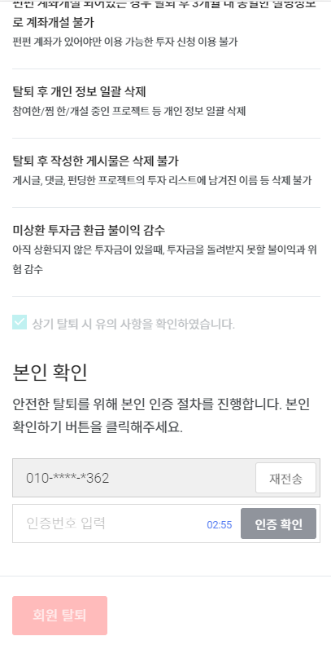
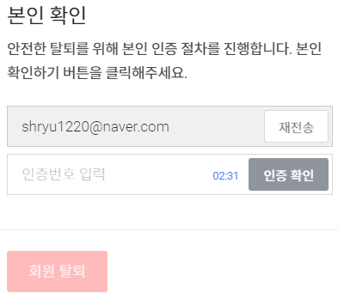
[ 화면설계 ] 사용자 - 웹 – 마이페이지 - 회원탈퇴
화면코드
sh_user_m_secession
# | 기능
2 | 본인 확인 이메일 확인 메일 발송
2

Slide 16
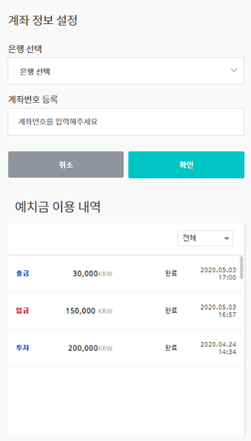
[ 화면설계 ] 사용자 - 웹 – 마이페이지 – 나의 계좌
화면코드
sh_user_m_account
1
# | 기능
1 | 계좌정보 등록/수정
2 | 예치금 이용 내역 주문, 출금, 입금, 펀딩 분류
2

